Slide 1
FUNDAMENTOS NAVALES
ORGANIZACIÓN DE UN BUQUE DE GUERRA

Slide 2
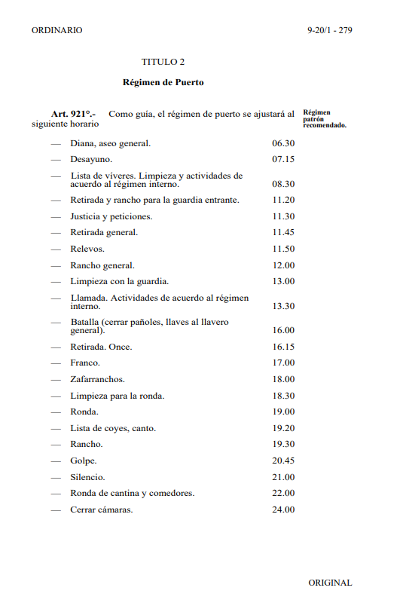

Slide 3
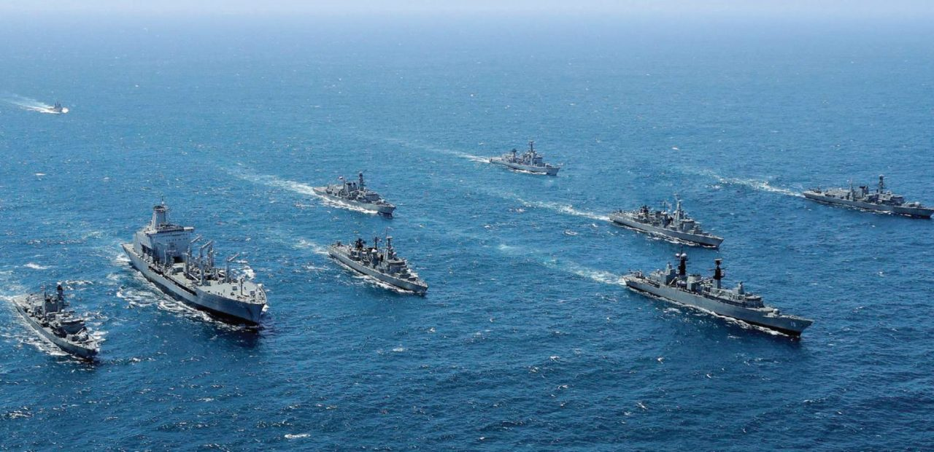

Slide 4
ORGANIZACIÓN
DE UN BUQUE DE GUERRA

Slide 5
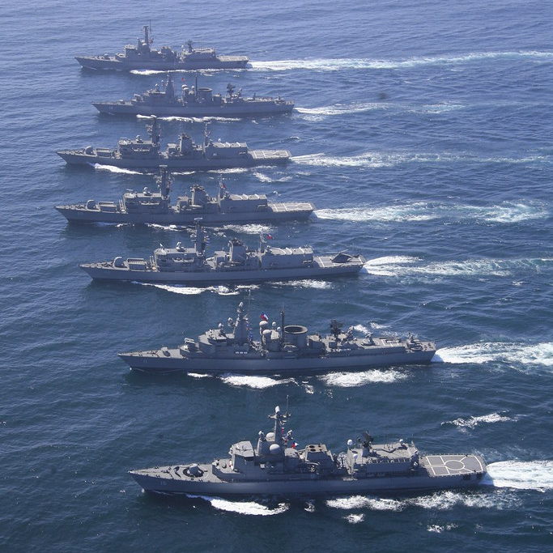
ORGANIZACIÓN DE UN BUQUE DE GUERRA
La organización básica de un buque de guerra contempla:
  Un Comandante,
  Un Segundo Comandante.
  Departamentos
  Divisiones.

Slide 6
ORGANIZACIÓN DE UN BUQUE DE GUERRA
COMANDANTE
2º COMANDANTE
DEPARTAMENTO OPERACIONES
DEPARTAMENTO SISTEMAS DE ARMAS
DEPARTAMENTO INGENIERÍA
DEPARTAMENTO ABASTECIMIENTO

Slide 7
ORGANIZACIÓN DE UN BUQUE DE GUERRA
COMANDANTE
2º COMANDANTE
DEPARTAMENTO OPERACIONES
DEPARTAMENTO SISTEMAS DE ARMAS
DEPARTAMENTO INGENIERÍA
DEPARTAMENTO ABASTECIMIENTO
Armas
Propulsión
Finanzas y Materiales
Operaciones
Sensores
Navegación
Electricidad
Comunicaciones
Servicios
CIC
Control Averías
Maniobra
Sanidad
Aviación

Slide 8
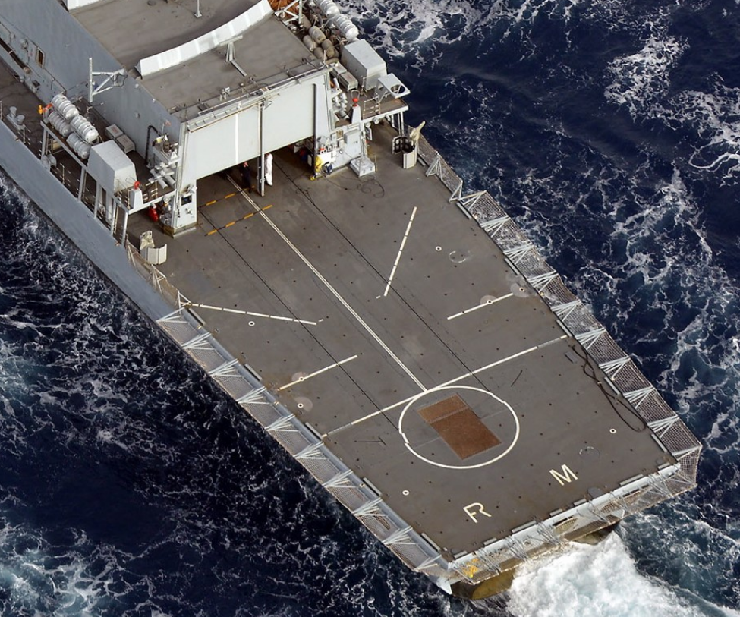
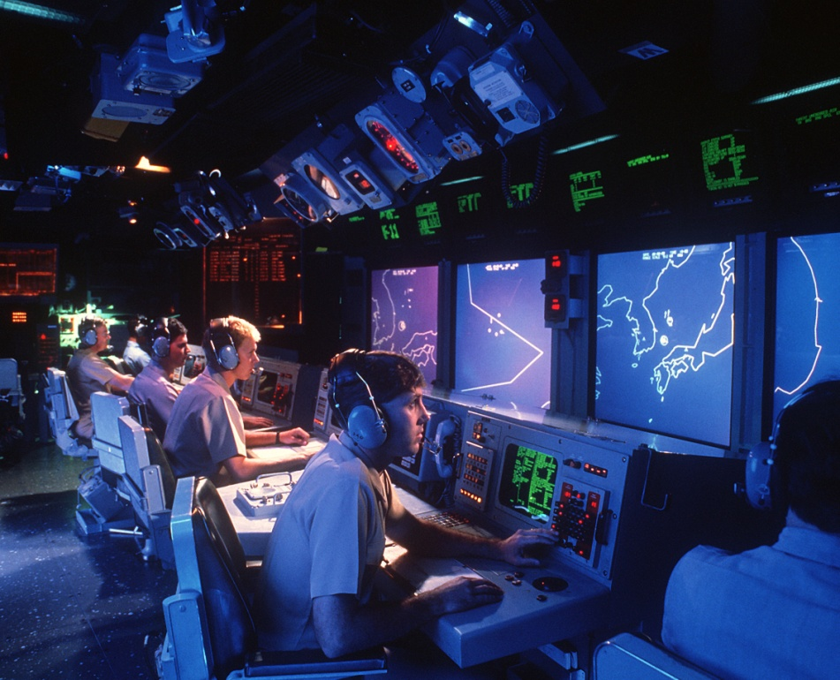
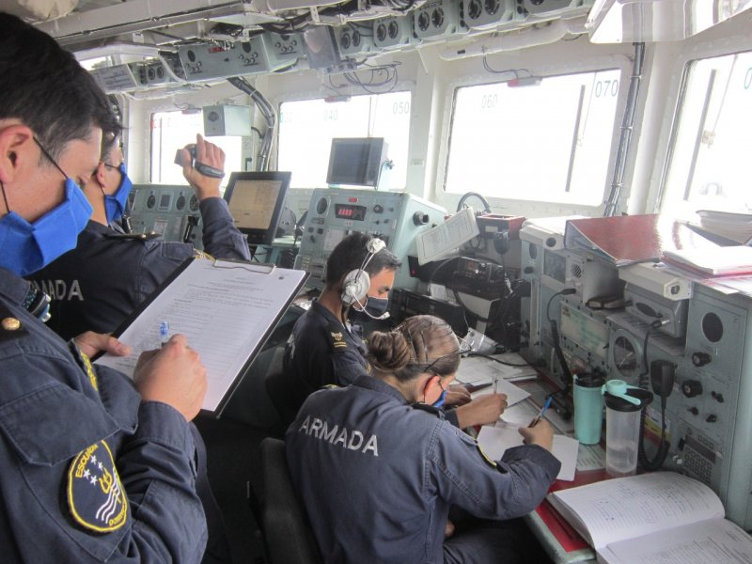
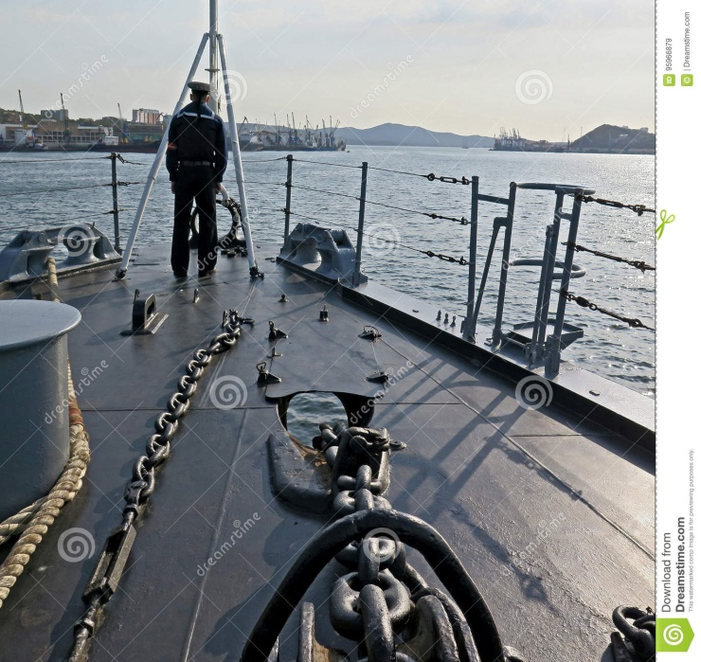

Slide 9
ORGANIZACIÓN DE UN BUQUE DE GUERRA
COMANDANTE
2º COMANDANTE
DEPARTAMENTO OPERACIONES
DEPARTAMENTO SISTEMAS DE ARMAS
DEPARTAMENTO INGENIERÍA
DEPARTAMENTO ABASTECIMIENTO
Armas
Propulsión
Finanzas y Materiales
Operaciones
Sensores
Navegación
Electricidad
Comunicaciones
Servicios
CIC
Control Averías
Maniobra
Sanidad
Aviación

Slide 10
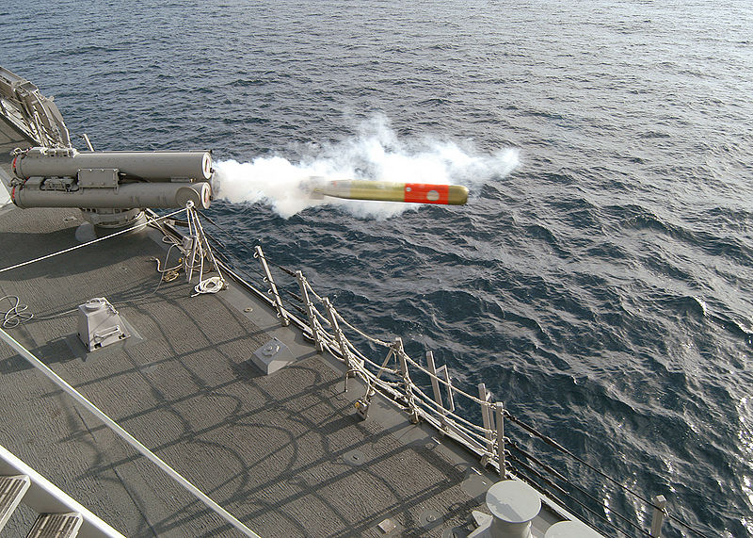
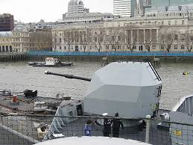
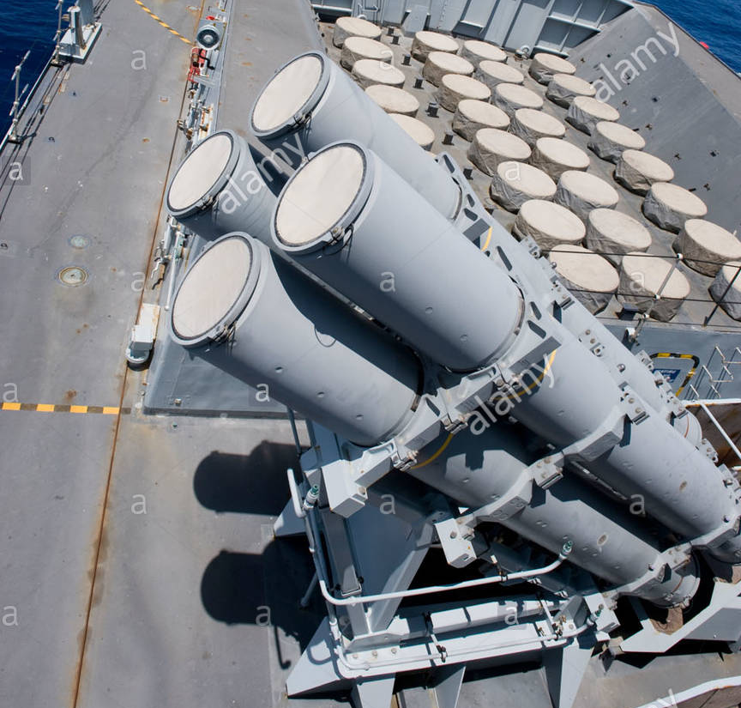
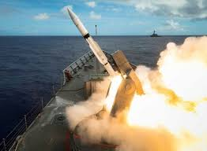

Slide 11
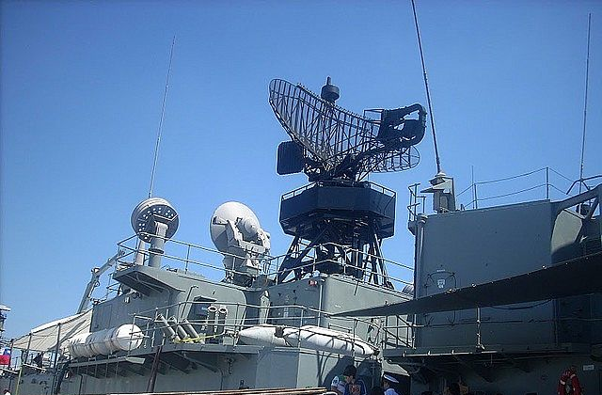
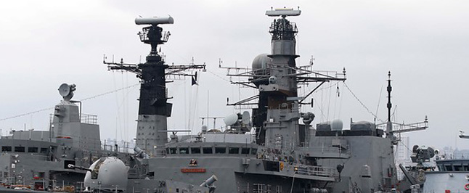

Slide 12
ORGANIZACIÓN DE UN BUQUE DE GUERRA
COMANDANTE
2º COMANDANTE
DEPARTAMENTO OPERACIONES
DEPARTAMENTO SISTEMAS DE ARMAS
DEPARTAMENTO INGENIERÍA
DEPARTAMENTO ABASTECIMIENTO
Armas
Propulsión
Finanzas y Materiales
Operaciones
Sensores
Navegación
Electricidad
Comunicaciones
Servicios
CIC
Control Averías
Maniobra
Sanidad
Aviación

Slide 13
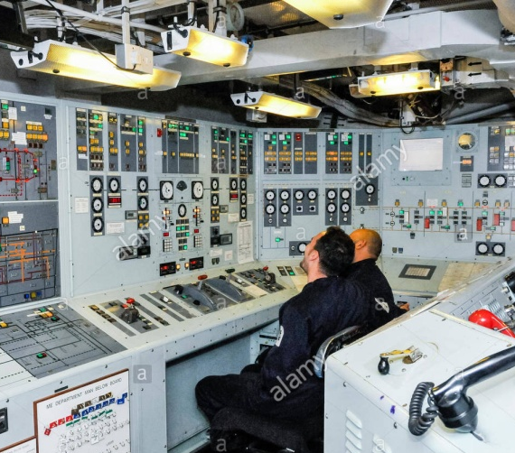
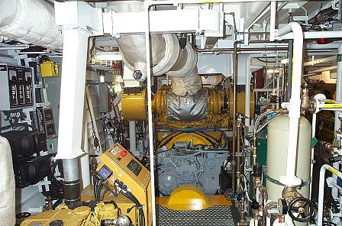
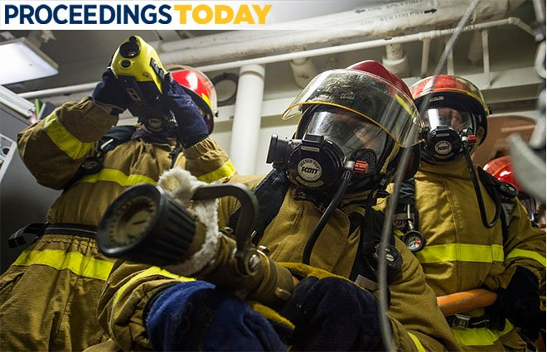

Slide 14
ORGANIZACIÓN DE UN BUQUE DE GUERRA
COMANDANTE
2º COMANDANTE
DEPARTAMENTO OPERACIONES
DEPARTAMENTO SISTEMAS DE ARMAS
DEPARTAMENTO INGENIERÍA
DEPARTAMENTO ABASTECIMIENTO
Armas
Propulsión
Finanzas y Materiales
Operaciones
Sensores
Navegación
Electricidad
Comunicaciones
Servicios
CIC
Control Averías
Maniobra
Sanidad
Aviación

Slide 15
DEPARTAMENTO DE OPERACIONES
División KILO (CIC) (Operadores Guerra Sup., A/A y A/S)
División VICTOR (Aviación)
División NOVEMBER (Navegación)
División OSCAR (Oficina operaciones)
División QUILLA (Maniobras)

Slide 16
DEPARTAMENTO DE SISTEMAS DE ARMAS
División Armas:
(Cañones, Misiles, Torpedos)
División Sensores:
(Radares, Sonar, Optrónicos, MAE y Control de Fuego)
División Charlie: (Comunicaciones)

Slide 17
DEPARTAMENTO DE INGENIERÍA
División MENA (Propulsión)
División ECO (Electricidad)
División REMO (Control de Averías)

Slide 18
DEPARTAMENTO DE ABASTECIMIENTO
División S-1 (Finanzas y materiales)
División S-2 ( Servicios y Cámaras)
División S-3 (Sanidad)

Slide 19
PLANES PARA LA ORGANIZACIÓN

Slide 20
ORGANIZACIÓN DE UN BUQUE DE GUERRA
La organización de un buque de guerra esta definida en Documentos llamados Planes, que describen los procedimientos para cada situación específica y las responsabilidades para cada puesto.
Los Planes según su contenido, se clasifican en:
    Administrativos
Operacionales
De Emergencia
De Alistamiento

Slide 21
Planes Administrativos
Puestos de limpieza.
Asignación de habitabilidad.
Recogida general, (Campanazo)

Slide 22
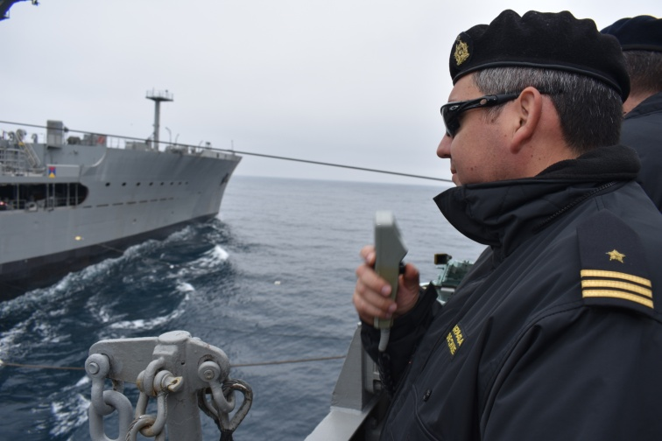
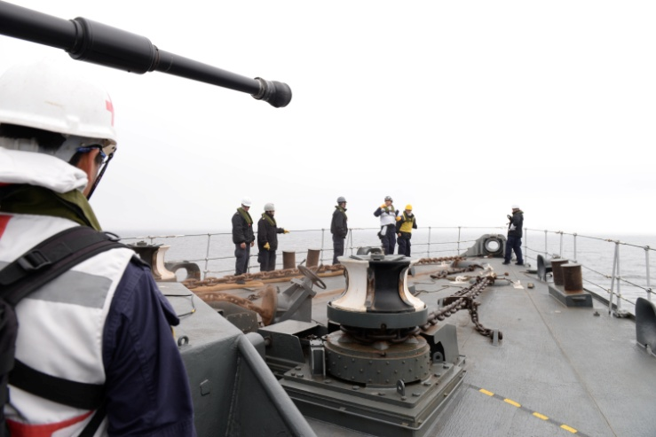
Planes Operacionales
Reaprovisionamiento en la mar (Logos)
Remolque
Visita y Registro; Abordaje y Salvataje.
Rescate. (Náufragos)
Repetido. (Zarpe, Recalada y navegación en aguas restringidas)
Seguridad contra ataque de FF.EE.

Slide 23
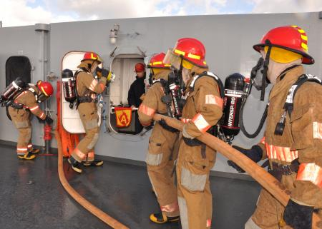
Planes de emergencia
Emergencia general en la mar. (incendio, colisión, inundación o explosión)
Emergencia general en puerto. (incendio, inundación, auxilio al exterior o explosión)
Defensa contra ataque NBQ. (Nuclear, Biológico y Químico)
Abandono.
Hombre al agua.

Slide 24
Planes de Alistamiento
Permiten cubrir y operar los controles y sistemas del buque en los diferentes Estados de preparación para el combate o situaciones operativas.
Estado 1
Estado 2
Estado 3
Estado 4
Estado 5
En la mar
En puerto

Slide 25
ESTADOS DE ALISTAMIENTO

Slide 26
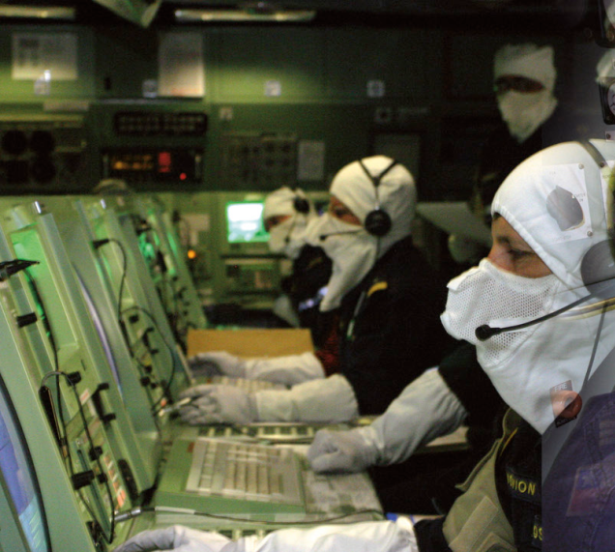
ESTADOS DE ALISTAMIENTO
Organización para operar en distintas condiciones, siendo el estado de alerta máximo el Estado Uno, conocido como “Zafarrancho General de Combate”

Slide 27
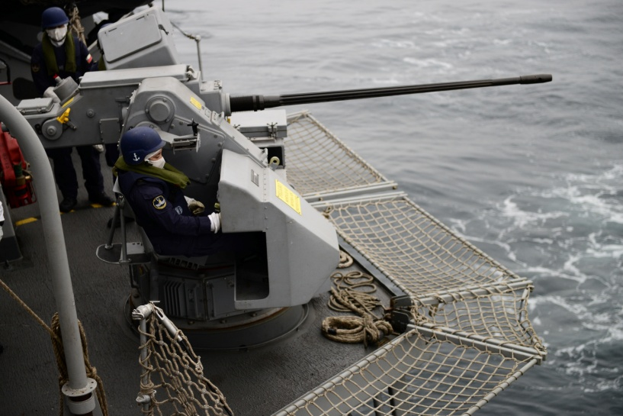
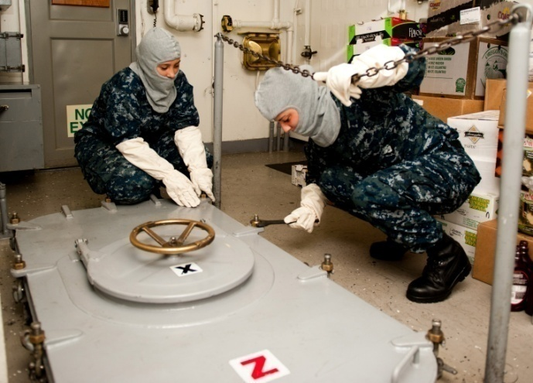
ESTADOS DE ALISTAMIENTO
Estado Uno
Buque listo para entrar en combate.
Toda la dotación en sus puestos de combate.
Armamento y sistemas de armas listos para acción inmediata.
Toda la maquinaria lista para máxima capacidad.
Buque en condición “Zulu”.
(Máxima estanqueidad).

Slide 28
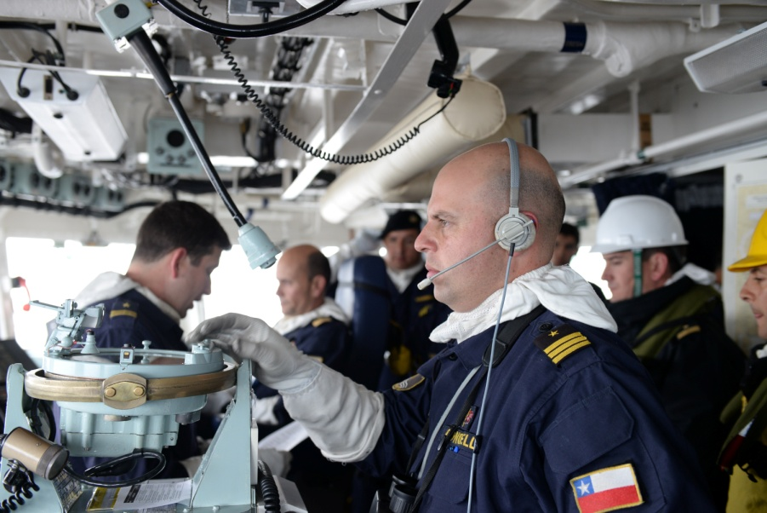
ESTADOS DE ALISTAMIENTO
Estado Dos
Personal en sus puestos a dos guardias.
Parte de los sistemas de armas listos para acción.
Buque en condición “Y”. (Estanqueidad mediana)

Slide 29
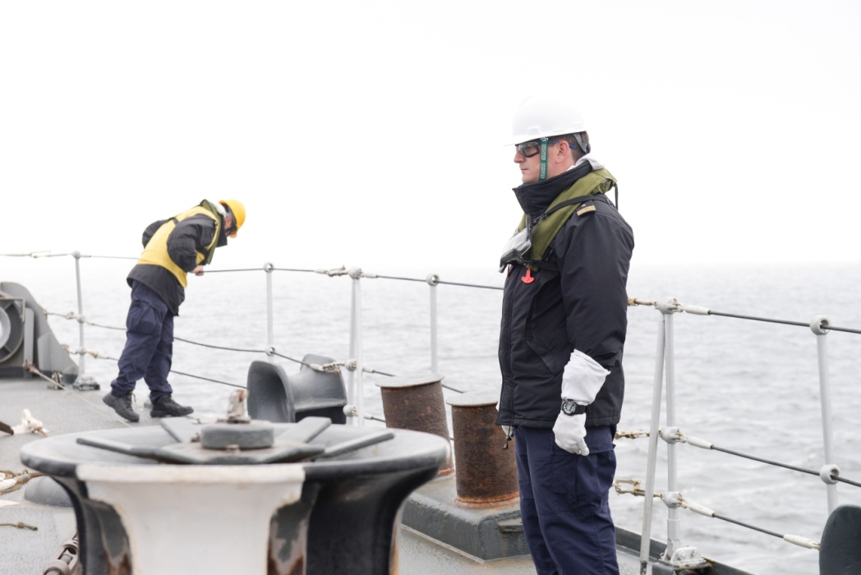
ESTADOS DE ALISTAMIENTO
Estado Tres
Buque en condición de desarrollar maniobras operacionales (zarpe, recalada, remolque, logos, etc..)
Parte de los sistemas de armas listos para acción.
Buque en condición “Yankee”. (Estanqueidad mediana)

Slide 30
ESTADOS DE ALISTAMIENTO
Estado Cuatro
Personal en sus puestos a cuatro guardias.
Parte de los sistemas de armas listos para acción.
Buque en condición “Yankee”. (Estanqueidad mediana)

Slide 31
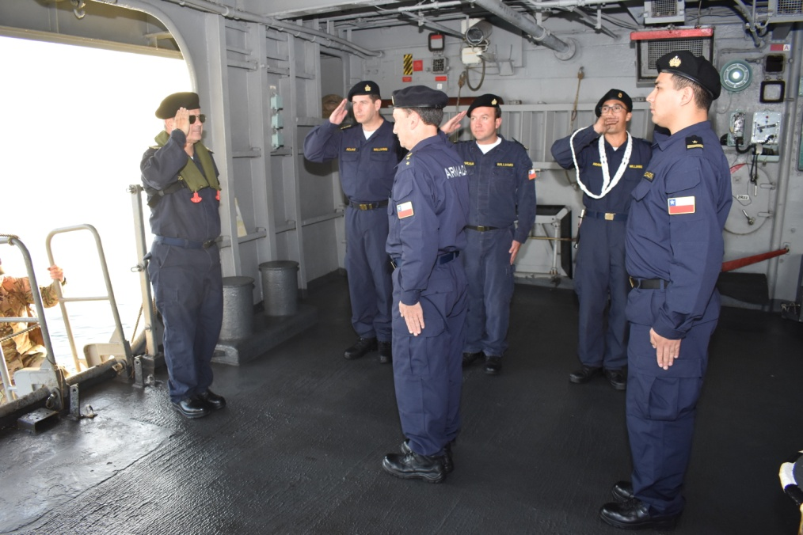
ESTADOS DE ALISTAMIENTO
Estado Cinco
Personal en sus puestos de guardia de puerto.
No se cubre armamento
Buque en condición “Xray”. (Estanqueidad baja).

Slide 32
SISTEMAS DE GUARDIA
La organización básica de un buque de guerra es a dos guardias: Guardia Azul y Guardia Blanca.
Se dividen en Azul 1, Azul 2 y Blanca 1 y Blanca 2.
La condición normal para navegar es dos guardias. En situación de bajo riesgo, a cuatro guardias.
En puerto, se cubre a cuatro guardias.
La consideración básica es que debe tener la capacidad de zarpar en caso de una emergencia. (Mal tiempo, alerta de Tsunami, rescate, etc))

Slide 33
Régimen de Puerto (Art. 921° O.A. )
Como guía, el régimen de puerto se ajustará al siguiente horario
— Diana, aseo general. 06:30
— Desayuno. 07:15
— Lista de víveres. Limpieza y actividades. 08:30
— Retirada y rancho para la guardia entrante. 11:20
— Justicia y peticiones. 11:30
— Retirada general. 11:45
— Relevos. 11:50
— Rancho general. 12:00
— Limpieza con la guardia. 13:00
— Llamada. Actividades de acuerdo al régimen interno. 13:30
— Retirada. Once. 16:15
— Franco. 17:00
— Zafarranchos. 18:00
— Limpieza para la ronda. 18:30
— Ronda. 19:00
— Lista de coyes, canto. 19:20
— Rancho. 19:30
— Silencio. 21:00
— Cerrar cámaras. 24:00

Slide 34
FUNDAMENTOS NAVALES
ORGANIZACIÓN DE UN BUQUE DE GUERRA

